Slide 1
Государственное профессиональное образовательное учреждение г. Кемерово
Внеклассное мероприятие на тему
«Трудолюбие»
Мастер ПО Берегич Г.В

Slide 2
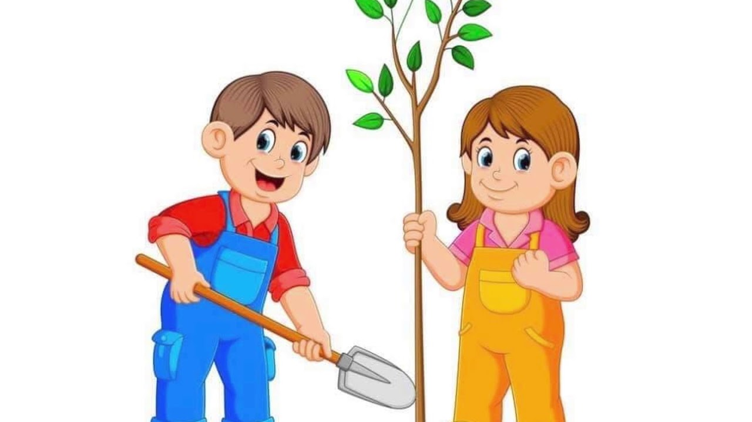
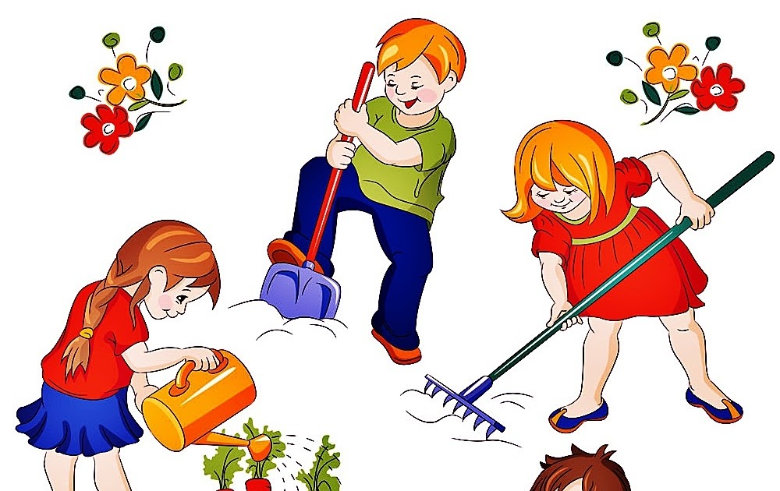
Трудолюбие
Отличительная черта человека, выражающаяся стремлением, желанием и склонностью к труду.

Slide 3
ТРУД ИЗБАВЛЯЕТ НАС ОТ ТРЕХ ЗОЛ: СКУКИ, ПОРОКА, НУЖДЫ (Вольтер)
Трудолюбие проявляется в активности, инициативности, добросовестности, увлеченности и удовлетворенности процессом труда. Трудолюбие предполагает потребность и привычку трудиться. Формирование трудолюбия – одна из главных задач самосовершенствования личности.

Slide 4


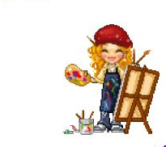
ПОНЯТИЕ И ОСОБЕННОСТИ ТРУДОВОЙ ДЕЯТЕЛЬНОСТИ
Труд – могучий воспитатель в педагогической системе воспитания (А.С.Макаренко)

Slide 5

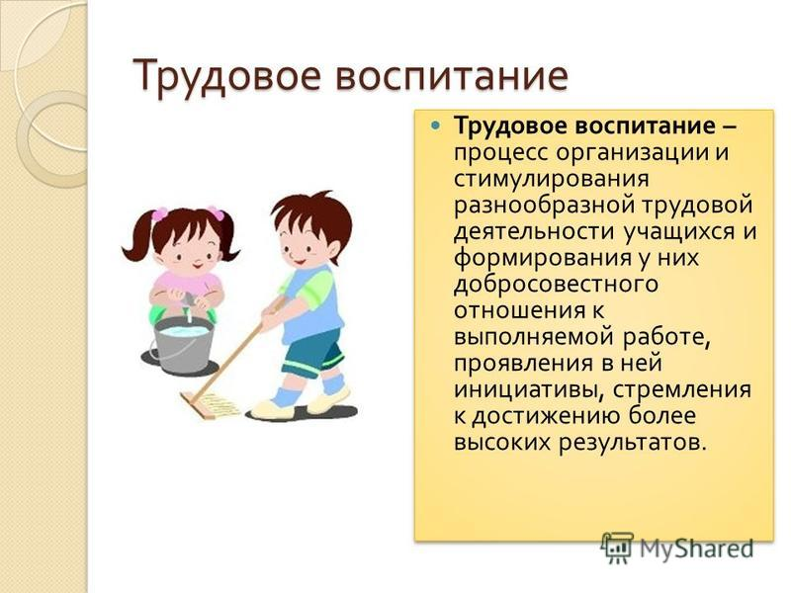
Трудовое воспитание
Это воспитание сознательного отношения и склонностей к труду, как основной жизненной потребности, через формирование привычки к труду путем включения личности в активную трудовую деятельность

Slide 6
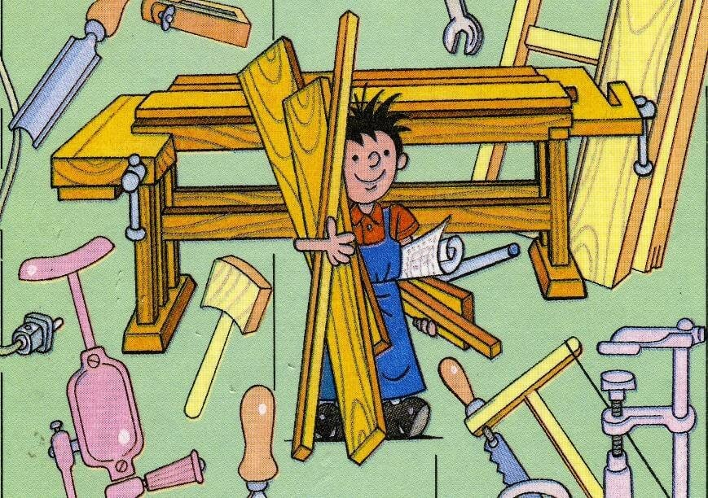

Трудовая деятельность
Это деятельность, направленная на развитие у детей обще трудовых умений и способностей, психологической готовности к труду, формирование ответственного отношения к труду и его продуктам, на сознательный выбор профессии.

Slide 7
Воспитание трудолюбия, творческого отношения к учению, труду, жизни
Первоначальные представления о нравственных основах учебы, ведущей роли образования труда;
Элементарные представления о профессии;
Первоначальные навыки коллективной работы;
Ценностное отношение к учебе как виду творческой деятельности;
Умение соблюдать порядок на рабочем месте;

Slide 8
Первоначальный опыт участия в различных видах общественно полезной и личностно значимой деятельности;
Уважение к труду и творчеству старших и сверстников;
Умение проявлять дисциплинированность, последовательность и настойчивость в выполнении учебных заданий;
Бережное отношение к своему труду, труду других, имуществу, вещам.

Slide 9
ВЫВОД: как достичь трудолюбия
Т – ТЕРПЕНИЕ, ТАЛАНТ, ТВОРЧЕСТВО…
Р – РЕШИТЕЛЬНОСТЬ, РАЗУМ…
У – УВЕРЕННОСТЬ,ДАЧА, УСПЕХ…
Д - ДОБРОСОВЕСТННОСТЬ, ДОВЕРИЕ НАЧАТОГО ДЕЛА ДО КОНЦА, ДОБРОДУШИЕ…
О – ОТВЕТСТВЕННОСТЬ, ОКАЗАНИЕ ПОМОЩИ…

Slide 10

Л – ЛЮБОЗНАТЕЛЬНОСТЬ, ЛЮБОВЬ К ТРУДУ…
Ю – ЮМОР, ЮНОСТЬ…
Б – ЮЕСКОРЫСТИЕ…
И – ИНТЕРЕС, ИНИЦИАТИВНОСТЬ, ИСКРЕННОСТЬ…
Е – ЕДИНОМЫШЛИЕ, ЕДИНОДУШИЕ…

